Slide 1
«Компьютеры – III поколение»
Выполнила:
Ватанина Виолетта Александровна
Ученица 9-А класса
Преподаватель:
Орлова Екатерина Алексеевна
Учитель информатики

Slide 2
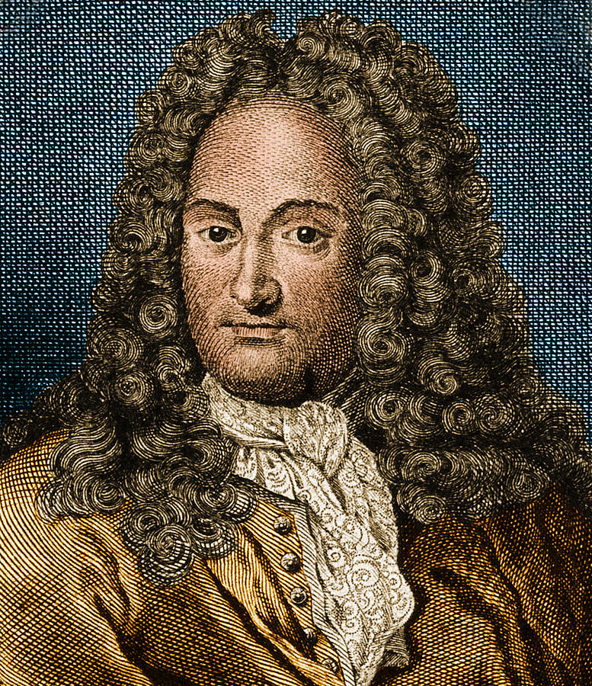
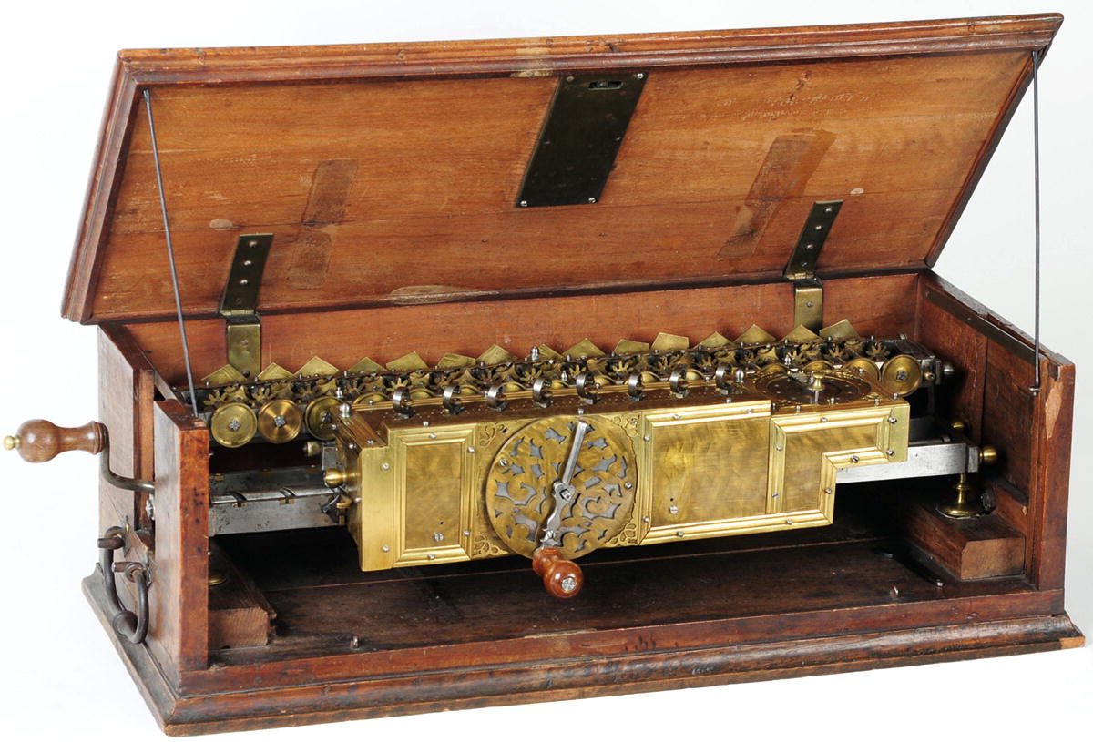
Машина лейбница
Первую арифметическую машину, выполняющую все четыре действия, создал в 1673 году немецкий математик Лейбниц – механический арифмометр.
Вильгельм Готфрид Лейбниц
(1646 – 1716)
Механический арифмометр Лейбница (1673г.)

Slide 3
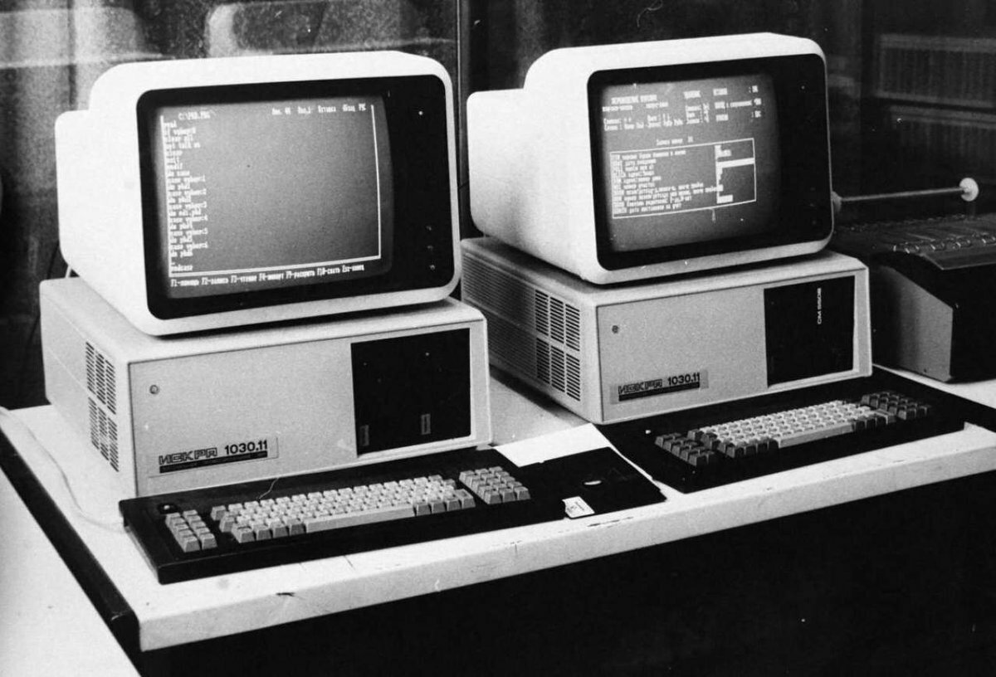
Понятие «эвм»
Электронно-вычислительная машина (сокращённо ЭВМ) — комплекс технических, аппаратных и программных средств, предназначенных для автоматической обработки информации, вычислений, автоматического управления. При этом основные функциональные элементы (логические, запоминающие, индикационные и др.) выполнены на электронных элементах.
Т.е. ЭВМ — то же, что компьютер.

Slide 4
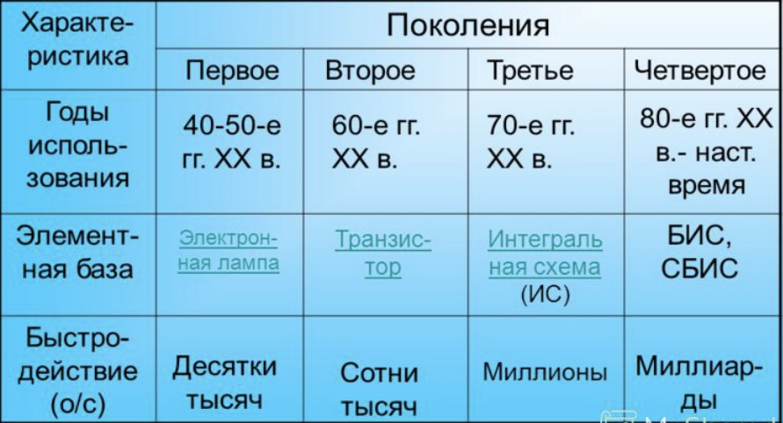
ЧЕТЫРЕ ПОКОЛЕНИЯ ЭВМ

Slide 5
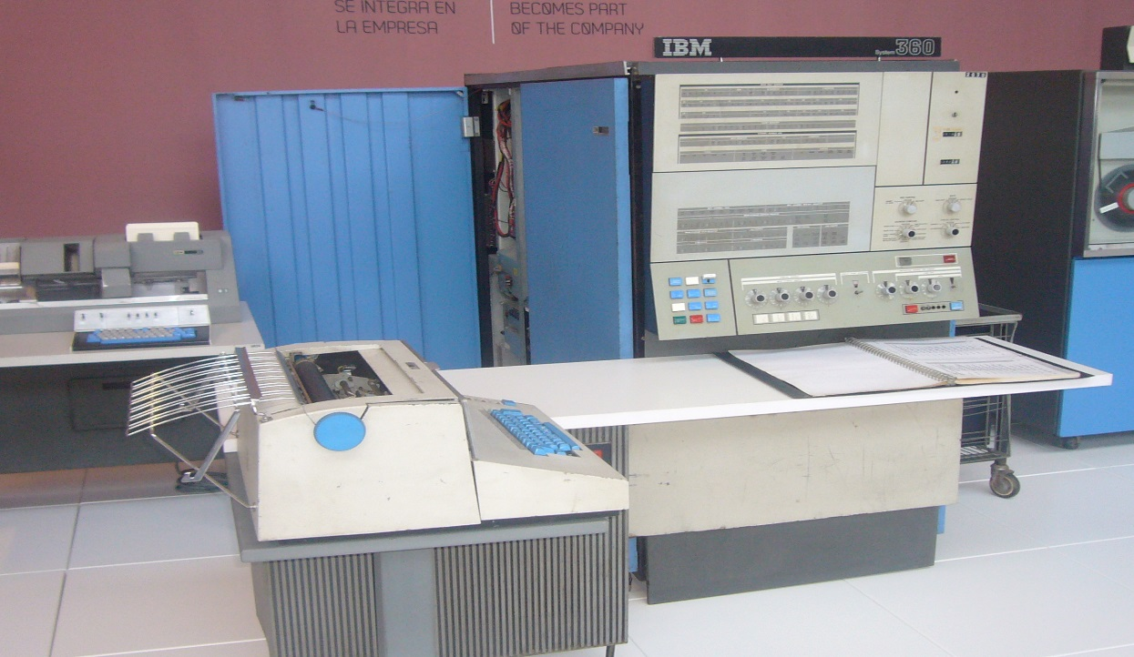
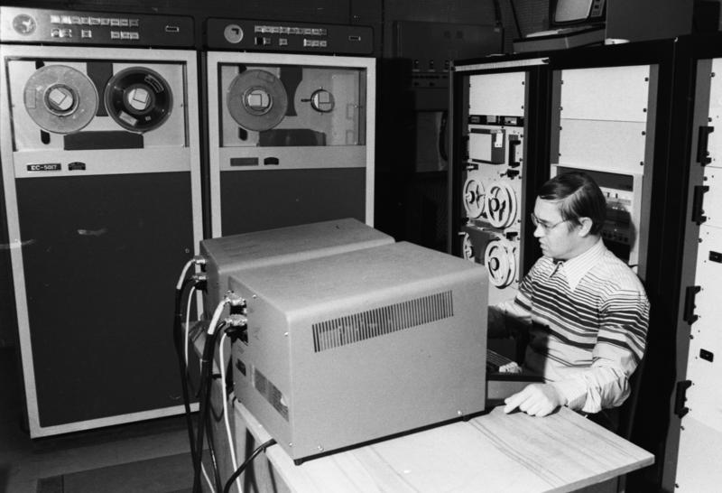
Третье поколение эвм
IBM System/360
ЕС-1010
• Элементная база – интегральные схемы, большие интегральные схемы (ИС, БИС). • Габариты – однотипные стойки, требующие машинный зал. • Быстродействие – сотни тысяч – миллионы оп./с.

Slide 6
Спасибо за внимание!

